Slide 1

বিসমিল্লাহির রাহমানির রাহিম
স্বাগতম

Slide 2
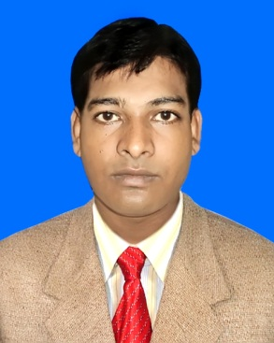
পরিচিতি
মোঃ আব্দুর রহিম
সহকারী শিক্ষক (আই.সি.টি)
হাজী ওয়াজেদ আলী মাধ্যমিক বিদ্যালয়
ভেড়ামারা, কুষ্টিয়া।
শ্রেণীঃ 7ম
বিষয়ঃ তথ্য ও যোগাযোগ প্রযুক্তি
অধ্যায়ঃ ৪র্থ
পাঠের নামঃ বাংলা কী বোর্ডের ব্যবহার

Slide 3
শিখনফল
এই অধ্যায় শেষে শিক্ষার্থীরাঃ
১। বাংলা কীবোর্ড ব্যবহার কৌশল ব্যাখ্যা করতে পারবে ।
২। অভ্র কীবোর্ড দিয়ে ফোনেটিক বাংলা টাইপ করতে পারবে ।

Slide 4
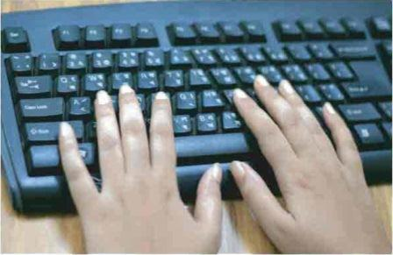
পাঠ ঘোষনাঃ

Slide 5
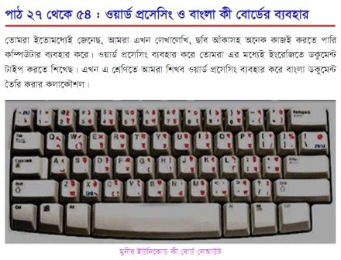
উপস্থাপনা

Slide 6
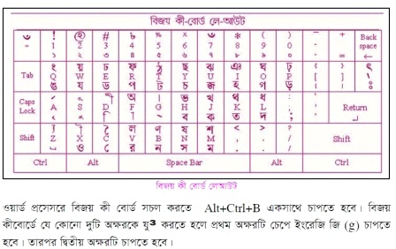

Slide 7
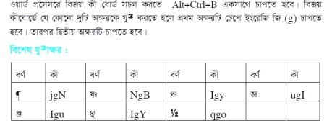

Slide 8
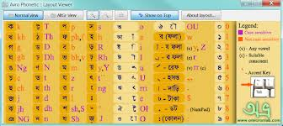
উচ্চারণ ভিত্তিক ফোনেটিক কীবোর্ড

Slide 9
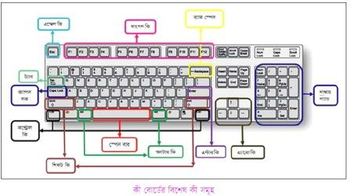

Slide 10
দলীয় কাজ
আমাদের সকলের প্রিয় জাতীয় সঙ্গিতের প্রথম লাইন টি টাইপ কর ।
আমার সোনার বাংলা
আমি তোমায় ভালবাসি।

Slide 11
মূল্যায়ণ
১। বিজয় কীবোর্ড কে আবিষ্কার করেন?
২। মুনির চৌধুরী কে কারা হত্যা করেন ?
৩। উচ্চারণ ভিত্তিক বাংলা সফটওয়্যার কোনটি ?
ক. বিজ্ঞানী খ. প্রবর্তক
গ. লেখনী ঘ. অভ্র
৪। বিজয় কীবোর্ড ব্যবহার করে তোমার নাম লিখ।

Slide 12
বাড়ীর কাজ
অভ্র কীবোর্ড দিয়ে ফোনেটিক বাংলা ব্যবহার করে নিচের লাইন গুলো টাইপ করঃ
আমাদের দেশের নাম বাংলাদেশ । আমরা এ দেশকে ভালোবাসি ।

Slide 13
ধন্যবাদ

